Slide 1
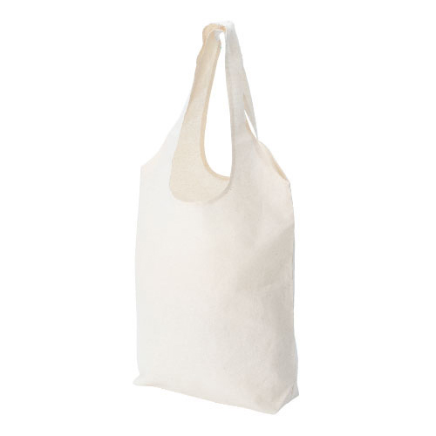
【提案書】
オーガニックコットン(マルシェタイプ)
特徴
オーガニックコットンを使用した柔らかく優しい風合いな上、見た目もとってもお洒落なマルシェバッグです。オリジナル名入れも可能なため、ノベルティグッズとしてもおすすめです。
納期
納期スペース
仕様
素 材：コットン
サイズ：(持ち手含まず)W350×H350mm(持ち手)Ｗ50×全長500mm
包 装：PP袋入り(50枚／セット)
注意事項
※サイズは標準値です。縫製品の為、実際のサイズは異なる場合があります
お見積
お見積りスペース

